Slide 1

메디펫
애완동물 올인원 솔루션
Notes:
애완동물 올인원 솔르션 메디펫 발표를 시작하겠습니다.
메디펫에 발표를 하게 된 여동엽입니다.

Slide 2
CONTENTS
01.
소개
02.
제작 배경 및 솔루션 개요
03.
중요 특장점
04.
기능 및 구성
05.
타 서비스 비교
06.
팀원 소개
Notes:
저희팀의 발표순서는 --- 으로 진행하겠습니다.

Slide 3












01.
소개
모든 동물들과 보호자들을 위한
올인원 솔루션
Notes:
메디펫은 어느 동물이든 키우는 보호자라면 사용할 수 있는 올인원 솔루션입니다,

Slide 4




02.
제작배경
병원을 찾기 힘들다.
Notes:
이러한 서비스를 만들게 된 배경은 저희 팀원 중 한명의 강아지가 새벽 중 많이 아픈일이 생겼습니다.
하지만 근처에 있는 24시간 동물병원을 찾지 못하였고, 결국 1시간이나 떨어진 병원을 가서 진료를 받았습니다.
이러한 점에서 응급상황 발생 시 병원을 찾기 힘들다는 것을 알 수 있었습니다.

Slide 5
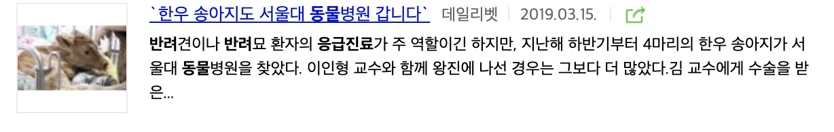
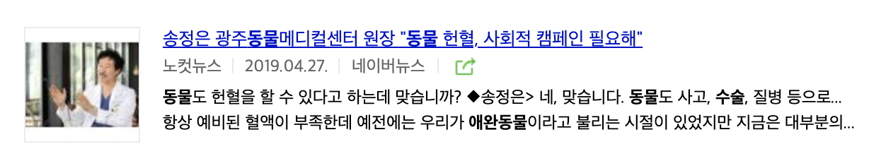
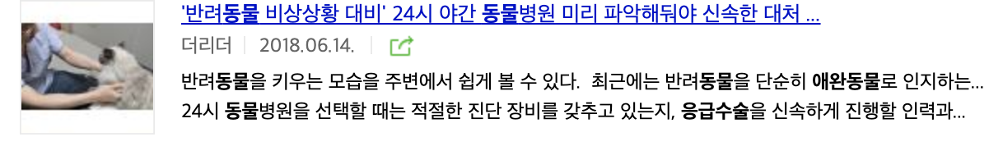
02.
제작배경
Notes:
그래서 저희는 응급 서비스 외 동물에 대한 의료서비스에 대해 알아보았습니다,
결과는 이렇습니다. 이처럼, 동물들의 의료 서비스가 계속 개선되고 있지만 아직 갈길이 멀다는 것을 보여주고 있습니다.
그래서 저희는 한 생명이라도 더 구하고, 더 좋은 의료서비스를 제공하자라는 생각을 가지고 유사서비스 현황을 조사하여 보았습니다.

Slide 6


02.
제작배경
A 서비스
B 서비스
Pe****w
인*펫
동물병원 정보제공
등록된 병원만 확인 가능
응급진료, 수술 요청 시스템
응급진료, 수술 요청 시스템
건강수첩
건강수첩
실종신고
실종신고
펫 뉴스(이슈)
펫 뉴스(이슈)
파충류, 농가 관련 동물 서비스
파충류, 농가 관련 동물 서비스
Notes:
여러가지 업체에서 애완동물 진료 솔루션을 지원하고 있지만, (클릭) 이부분을 보시면 알 수 있듯이 (클릭)

Slide 7
02.
제작배경
A 서비스
B 서비스
Pe****w
인*펫
동물병원 정보제공
등록된 병원만 확인 가능
응급 진료에 관한 내용이 없음.
일부 동물 사용 불가능.
응급진료, 수술 요청 시스템
응급진료, 수술 요청 시스템
건강수첩
건강수첩
실종신고
실종신고
펫 뉴스(이슈)
펫 뉴스(이슈)
파충류, 농가 관련 동물 서비스
파충류, 농가 관련 동물 서비스
Notes:
응급 진료에 관한 서비스와 일부 동물만 사용할 수 있습니다.

Slide 8
02.
솔루션개요
모든 동물의 의료서비스 제공을 위해
가까운 병원안내
예약/진료기록
영상진료 / 의료문의
Notes:
그래서 저희는 생각했습니다. 좋은 의료서비스를 받기 위해서는 어떻게 해야 잘 할 수 있을까.
사용자를 기준으로 가까운 병원 안내와 예약을 할 수 있는 솔루션,
진료기록을 확인할 수 있는 솔루션
외에도 수의사가 멀리 있거나, 방문이 어려운 경우 영상진료, 의료 문의를 사용할 수 있도록 제작하였습니다.

Slide 9
02.
솔루션개요
한 생명이라도 더 구하기 위해
응급진료 요청 및 안내
긴급 헌혈 요청
상시 의료 문의 지원
Notes:
응급상황 발생 시 어플을 실행 시 바로 가까이 있는 24시간 병원을 보여줄 뿐만 아니라
응급진료 와 수술을 요청할 수 있도록 하였습니다.
또한 피가 부족해 죽는 애완동물들이 많다는 사실을 알고 난 후, 긴급 헌혈 서비스도 추가하였습니다.
병원이 멀거나, 응급상황 시 바로 의료관제센터와 연락할 수 있는 인프라도 구축할 예정입니다.

Slide 10



02.
솔루션개요
올인원 솔루션 제공
동물별 커뮤니티 구성
온라인 쇼핑몰
실종신고, 임시보호,
간편 등록서비스 등 제공
Notes:
보호자들을 위한 기능들도 많이 있습니다.
많은 커뮤니티를 구성하여 좋은 정보들을 공유하게 만들고,
실종신고, 임시보호 등을 찾는 것도 한 플랫폼에서 가능토록 하였습니다.

Slide 11



03.
제품의 특장점
모든 동물 사용가능
동물에 의료 정보 확인
농가 등 병원을 바로 못가는 경우
관련 수의사를 연결하여
의료 서비스 제공
근처 병원 등을 통해 의료 정보를 얻을 수
있을 뿐더러, 진료 기록 또한 확인
골든타임 확보
다양한 커뮤니티 제공
빠른 대응으로 대처시간을 확보
의료분야 질문, 상태에 대한 질문,
자랑 등 여러가지 커뮤니티를 제공
Notes:
이러한 솔루션을 사용하면
--해 질 것으로 예상됩니다.

Slide 12
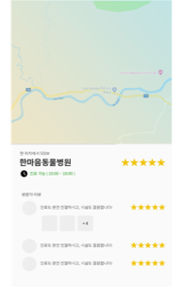
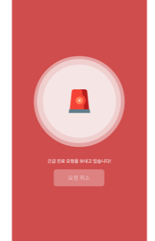



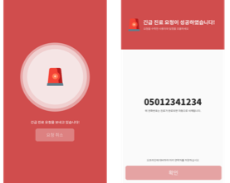




04.
기능 및 구성
하나의 생명을 더 구하기 위해
병원 정보 제공
24시간 진료 요청
긴급 헌혈 요청
병원 예약 및 문의
24시간 병원 안내
스마트폰 알림
진료기록
긴급 진료 요청
Notes:
하나의 생명을 더 구하기 위한 기능들에 대해 조금 더 상세하게 설명해 드리도록 하겠습니다.
첫번째, 병원 정보를 제공합니다. 신청하지 않아도 허가기록 공공데이터를 바탕으로 정보를 제공하며
병원 예약 및 문의를 할 수 있도록 하였습니다.
또한 병원이 여러곳이더라도 진료기록을 한 플랫폼에서 볼 수 있도록 하였습니다.
두번째, 24시간 진료 요청을 할 수 있도록 제작하였습니다.
근처 24시간 병원이 있을 경우 24시간 병원을 안내,
없을 경우 동의한 의사에 한해 요청을 보낼 수 있도록 구성하였습니다.
또한 오프라인 상태를 대비하여 24시간 병원 데이터를 저장하도록 구성하였습니다.
세번째, 동물들도 수술 시 피가 필요합니다.
하지만 피를 많이 구비하고 있는 병원들을 드뭅니다. 피가 부족해서 죽는 동물들이 없도록 가까운 동물에게 헌혈을 요청할 수 있습니다.

Slide 13








04.
기능 및 구성
하나의 생명을 더 구하기 위해
응급상황 발생
어플접속
필요한 서비스 선택
SOS
사용자
제공
근처 병원 확인
24시간 병원 확인
응급진료 요청
의료본부,
수의사 페이지
영상진료 요청
긴급 헌혈 요청

Slide 14


04.
기능 및 구성
의료관련 서비스들
의료 서비스 제공
- 가까운 병원 예약 및 문의, 진료기록 확인
응급상황 발생
어플접속
필요한 서비스 선택
SOS
사용자
병원 진료 안내
의료 문의
제공
가능 동물의 종을 안내
텍스트 의료 문의
근처 병원 확인
24시간 병원 확인
응급진료 요청
예약서비스 제공
영상 의료 문의
의료본부,
수의사 페이지
진료 기록 확인
영상진료 요청
긴급 헌혈 요청

Slide 15

04.
기능 및 구성
동물 커뮤니티
- 가까운 병원 예약 및 문의, 진료기록 확인
의료 커뮤니티
심리 커뮤니티
의료에 관련된 질문을 서로 공유하고
답변을 받을 수 있습니다.
동물의 이상행동 등을 이야기 할 수
있습니다.
제품 커뮤니티
실종 / 임보 커뮤니티
동물 관련 제품에 대한 서로의
생각을 주고 받을 수 있습니다.
실종신고 및 전단지 배포,
임시보호 관련 커뮤니티를 형성합니다.

Slide 16
05.
유사서비스
A 서비스
B 서비스
메디펫
Pe****w
인*펫
동물병원 정보제공
등록된 병원만 확인 가능
등록된 병원만 확인 가능
응급진료, 수술 요청 시스템
응급진료, 수술 요청 시스템
응급진료, 수술 요청 시스템
건강수첩
건강수첩
건강수첩
실종신고
실종신고
실종신고
펫 뉴스(이슈)
펫 뉴스(이슈)
펫 뉴스(이슈)
파충류, 농가 관련 동물 서비스
파충류, 농가 관련 동물 서비스
파충류, 농가 관련 동물 서비스

Slide 17
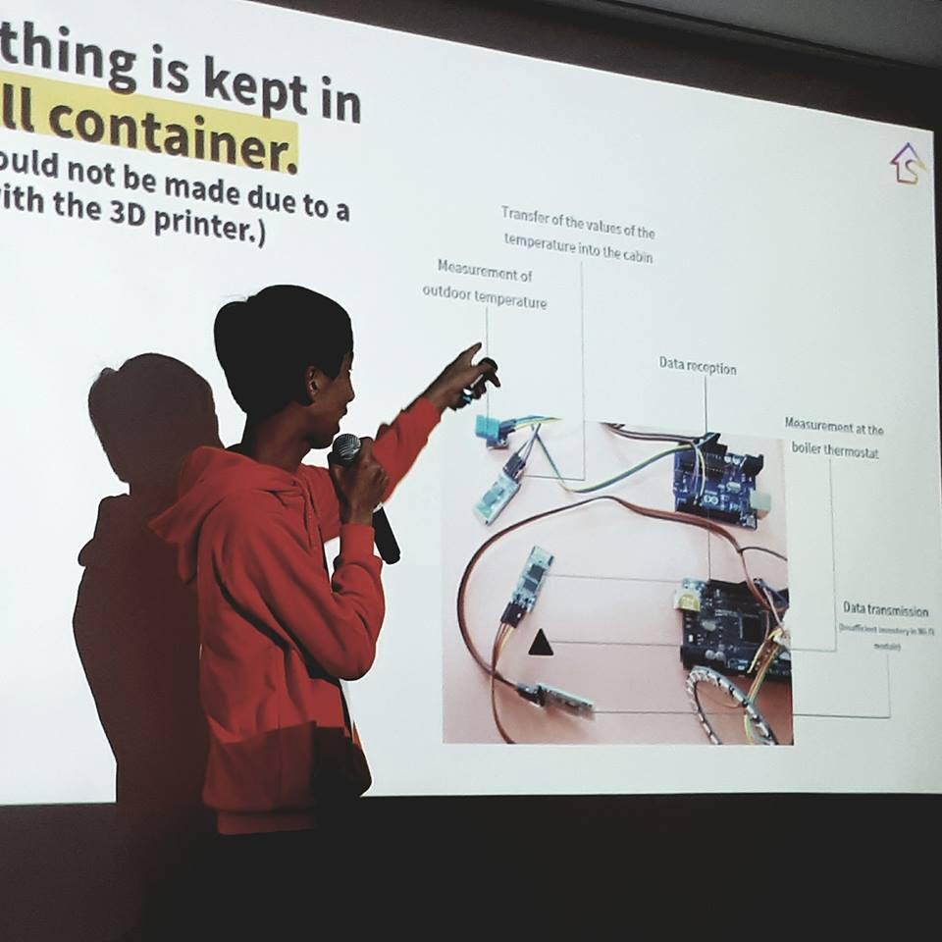

06.
팀원소개
여동엽
오현수
황선우
이소은
남아현
기획, 시장조사, 대외협력
LUCAS IT CEO /
RYDE APP마케팅, 대외협력 매니저
풀스텍 개발자
DIFFERZ CEO /
코파운더 개발자
프론트엔드, 디자인
디퍼즈 디자이너 /
부산 정보영재교육원생
(6년 수료)
기획, 디자인, 프론트엔드
웹 개발 및
다수의 해커톤 수상 경력
기획, 백엔드
웹 및 API개발,
다수의 해커톤 수상 경력
Notes:
저희 팀원들을 소개해드리겠습니다.
각 분야에서 최고를 자랑하는 팀원들 입니다.

Slide 18
모든 생명이 소중한

Slide 19
모든 생명을 지키는

Slide 20
동물 올인원 솔루션

Slide 21

메디펫
QNA

